Slide 1
Software Freedom Day 2016
Naruhiko Ogasawara
LibreOffice Japanese Team

Slide 2
Software Freedom Dayとは
Software Freedom Day (SFD) is an annual worldwide celebration of Free Software.
  ソフトウェア自由の日（SFD）とは自由ソフトウェアを世界中で祝う年に一度の記念日です。
SFD is a public education effort with the aim of increasing awareness of Free Software and its virtues, and encouraging its use.
  SFDは自由ソフトウェアおよびその素晴らしさの認知度を高め、利用を奨励をすることを公に教育するための活動です。

Slide 3
Software Freedom Dayとは(cont'd)
http://www.softwarefreedomday.org/
主催：Digital Freedom Foundation (DFF)
  http://www.digitalfreedomfoundation.org/
9月第3土曜日
2004年から毎年開催
RMSからのビデオメッセージ
  https://media.libreplanet.org/u/libreplanet/m/richard-stallman-explains-free-software-on-software-freedom-day-2016/

Slide 4
さまざまな○○○ Freedom Day
DFFが主催する姉妹イベント
  Education Freedom Day
    http://www.educationfreedomday.org/
    3月第3土曜日
  Hardware Freedom Day
    http://www.hfday.org/
    4月第3土曜日
Free Software Foundation Europeが主催し、今年から試験的に
DFFが運営しているイベント
  Document Freedom Day
    http://documentfreedom.org/
    3月最終水曜日

Slide 5
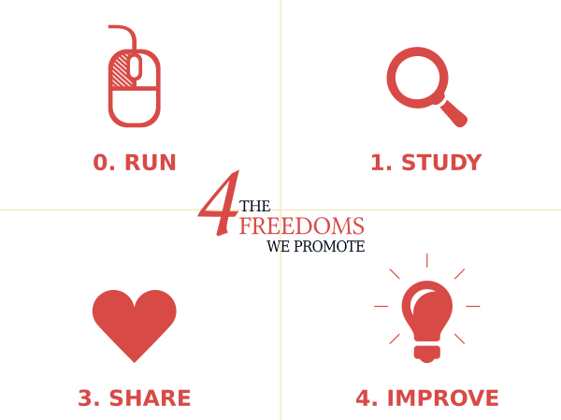
自由ソフトウェアの定義
https://www.gnu.org/philosophy/free-sw.html
どんな目的に対しても、プログラムを望むままに実行する自由 (第零の自由)。
プログラムがどのように動作しているか研究し、必要に応じて改造する自由 (第一の自由)。
  ソースコードへのアクセスは、この前提条件となります。
身近な人を助けられるよう、コピーを再配布する自由 (第二の自由)。
改変した版を他に配布する自由 (第三の自由)。
  これにより、変更がコミュニティ全体にとって利益となる機会を提供できます。ソースコードへのアクセスは、この前提条件となります。

Slide 6
コピーレフトライセンスと自由ソフトウェア
自由ソフトウェアは「すべてのソフトウェアがこのようであったほうがみんなハッピーだよね」という理念
  知識の共有を最善とする（古き良き）考え方
  ある問題を解決する方法を君が知っているとしたら、
  その知識をみんなが使わない理由はないだろう？
  そういう世界を実現しようという政治的活動
「コピーレフト」ライセンス
「私の自由ソフトウェアを元にしたソフトウェアを、
あなたも自由ソフトウェアとして配布してくださいね」
という条件に基づいた使用許諾

Slide 7
コピーレフトライセンスと商売
「コピーの配布の自由」「改変再配布の自由」から、
ソフトウェア自体からお金を取ることは難しい
  有償版を売ったとして、そのコピーを配布することを
  妨げることはできないので
ただし、著作権者はユーザーごとに異なった「使用許諾」を与えることができる
  お金を取った人には別の許諾を与えるとか
無償のソフトウェアに対して有償のサービスを販売することはできる
でもめんどくさい
  ……自由じゃない？

Slide 8
オープンソースソフトウェアと自由ソフトウェア
オープンソースソフトウェア != 自由ソフトウェア
オープンソースの定義
  http://www.opensource.jp/osd/osd-japanese.html
  1. 再配布の自由 / 2. ソースコード公開 / 3. 派生ソフトウェアの作成と再配布の自由 / 4. ソースコードの完全性 / 5. 個人やグループに対する差別の禁止 / 6. 利用する分野に対する差別の禁止 / 7. ライセンスの分配 / 8. 特定製品でのみ有効なライセンスの禁止 / 9. 他のソフトウェアを制限するライセンスの禁止 / 10. 技術的中立性
OSSは倫理的問題とは巧妙に距離をとっている

Slide 9
結局のところ？
特に結論はない
理念として自由は素晴らしいけど……
自由はときには煩わしい
  毎日好きな洋服を着ていいよ、と言われるより
  毎日スーツのほうが気楽という人もいるよね
  自由 ~= 自主的な判断 ~= 結果は自分で負う~=めんどくさい
オープンソースと自由の関係も簡単じゃない
  Github以外で公開してるOSSは滅びろ、みたいなことをいう人はけっこういる
今日一日ぐらいは、「ソフトウェアが自由であること」とは自分にとってどうなのか考えてみよう！

Slide 10

Happy
Software Freedom
Day! 2016

